Slide 1
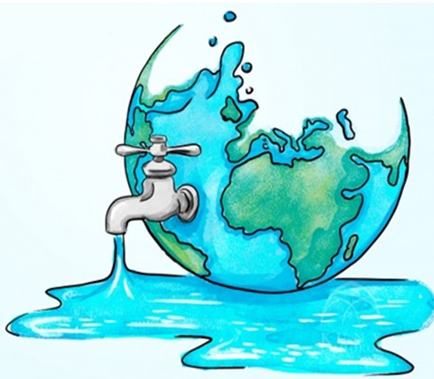
A víz világnapja
2020.03.22.
A Föld vízkészletének megóvása és körültekintő felhasználása életeket menthet!

Slide 2
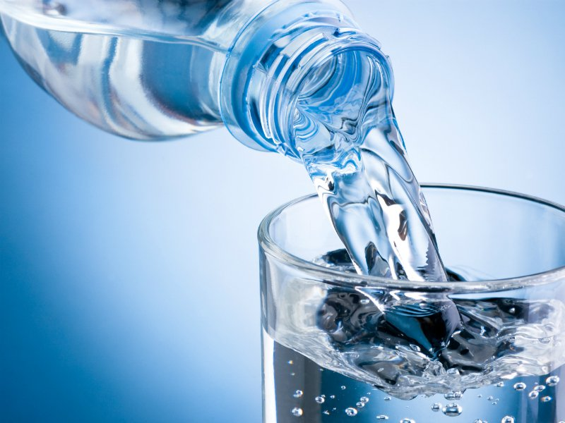
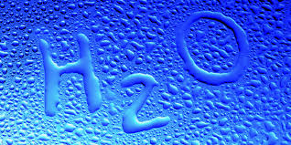
A víz fogalma
A víz, vagyis a dihidrogén-monoxid (latinul: aqua) a hidrogén és az oxigén vegyülete, kémiai képlete a H₂O. Színtelen, szagtalan, íztelen, folyékony kémiai anyag.

Slide 3
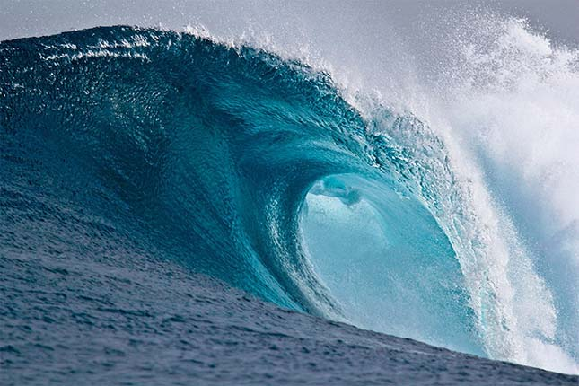
Előfordulása a Földön
A víz a Föld felületén megtalálható egyik leggyakoribb anyag, a földi élet alapfeltétele.
A Föld felületének 71%-át víz borítja, ennek kb. 2,5%-a édesvíz, a többi sós víz, melyek a tengerekben, illetve óceánokban helyezkednek el.
Az édesvízkészlet gleccserek és állandó hótakaró formájában található részét nem számítva az édesvíz 98%-a felszín alatti víz, ezért különösen fontos a felszín alatti vizek védelme. Magyarország ivóvízellátásának több mint 95%-a felszín alatti vizeken alapszik. Kanada rendelkezik a legnagyobb édesvíz-tartalékokkal, a források 25%-ával.

Slide 4
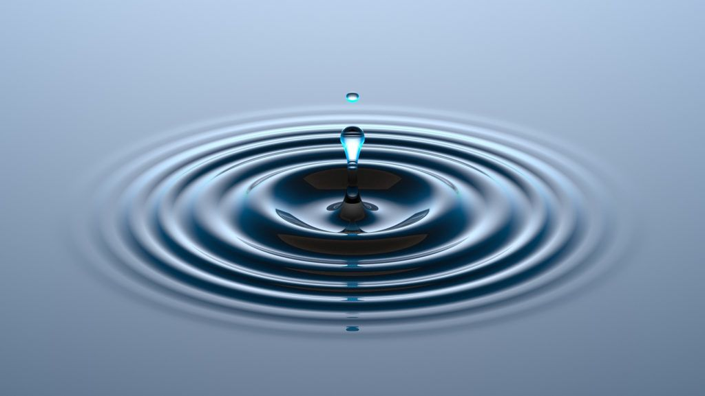
Az ivóvíz
A közfogyasztású ivóvizek vizsgálatát és ellenőrzését Magyarországon az Országos Közegészségügyi Intézet, valamint a helyi Állami Népegészségügyi és Tisztorvosi szolgálat (ÁNTSZ) végzi.
A közegészségügyi előírások a főzésre, mosogatásra, testi tisztálkodásra szolgáló víztől ugyanazokat a tulajdonságokat követelik meg, mint az ivóvíztől. Az előírások szerint az alábbi tulajdonságokkal kell rendelkeznie az ivóvíznek:
Színtelen, átlátszó
Szagtalan
Kellemes ízű
Kellemes hőfokú legyen
Ne legyen sem túl lágy, sem túl kemény
Ne tartalmazzon az egészségre ártalmas szennyező, fertőző anyagokat

Slide 5
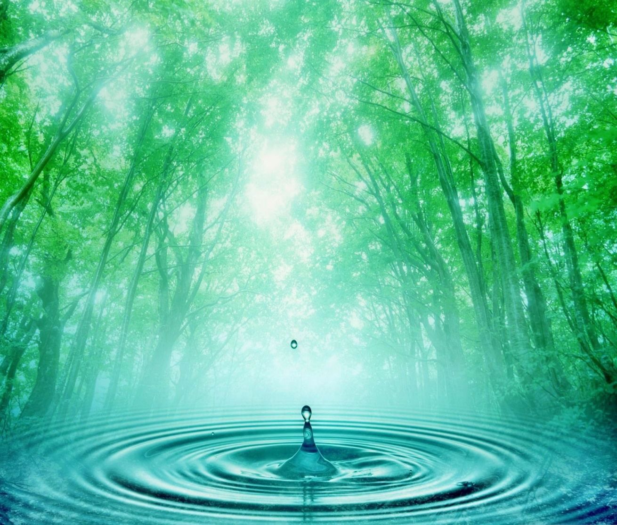
Óvjuk természeti kincsünket!
Mindannyiunk feladata, hogy a vizek tisztaságát megőrizzük, hogy nagyobb figyelmet fordítsunk környezetünk védelmére, és a legnagyobb kincs megóvására!
A világon évente 20 millió ember hal meg az ivóvíz által közvetített betegségekben - ebből 5 millió kisgyermek; a Föld lakóinak 1/5-e vízhiányos területen él, ahol nem csak az emberek, de az állatok és a növények sem jutnak elegendő vízhez…
Napjaink legégetőbb problémái: az aszályok és az árvizek - ezek egymást sajnos néha erősítve is olyan következményeket okozhatnak, amely az éhínségtől kezdve egészen az elvándorlásig súlyosbítja az ezeket a csapásokat elszenvedő emberek életét! És amíg több milliárd ember a túlélésért küzd - mert nem jut megfelelő, tiszta ivóvízhez - addig nekünk igenis feladatunk van ezzel, nekünk kell megpróbálni közösen tenni értük! Kezdjük el ma, kezdjük el most!!!

Slide 6
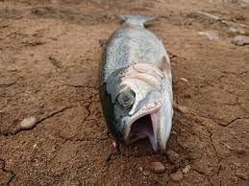
Hogy óvhatjuk meg vizeinket
Az ivóvizünk a természetből, a természetes vizekből, a talaj alatti vizekből ered. Ezért nagyon fontos, hogy ugyanúgy odafigyeljünk a környezet tisztaságára, mint amikor otthon leülünk vacsorázni egy tiszta asztalhoz. A környezetünk az ivóvizünket tálalja elénk és nem mindegy, hogy mennyit ad belőle és milyen minőségben.
Ne szemetelj az utcán, az erdőben, ne dobálj csokoládés papírt az utcai csatornalefolyókba. A szemét a kukába való, sőt a legjobb az, ha oda is válogatva kerül: külön üveg, külön papír, stb.
A gyárakból kibocsátott szennyeződések, a műtrágya, a növényvédő szerek használata csökkenti az ivóvíztartalékot. Ügyeljünk arra, hogy milyen vegyszereket használunk, és minként szabadulunk meg tőlük.
Környezetkímélő mosó- és mosogatószereket használjunk!
Csak a feltétlenül szükséges mennyiséget használjuk a vízlágyító-, öblítő-, mosószerekből, szappanból és egyéb kozmetikai termékekből!
Csak a feltétlenül szükséges mennyiséget használjuk a vízlágyító-, öblítő-, mosószerekből, szappanból és egyéb kozmetikai termékekből!
Természetes vizekben közvetlenül fürdés előtt ne kenjük be magunkat napolajjal!
Ne dobjunk lefolyóba, WC-be sűrű zsiradékot, ételmaradékot, kávézaccot, maró vegyszert, erős fertőtlenítőt, használt olajat!

Slide 7
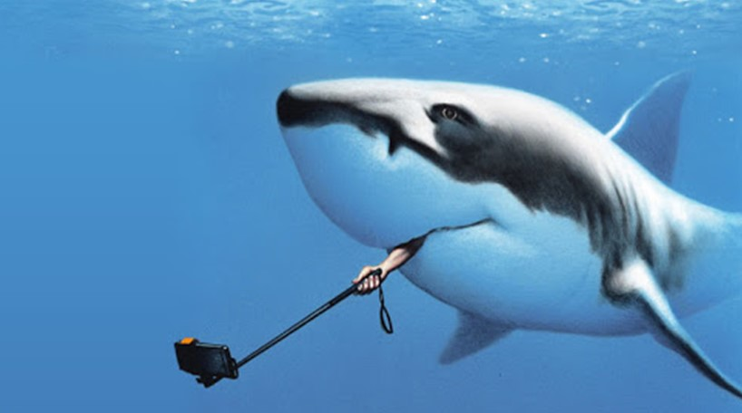
Köszönöm a figyelmet!
Készítette: Gulyás Barnabás

